Slide 1
공개SW 프로젝트
기능분석 발표
-bleachbit-
2조 : 강성욱, 권희철, 김서연, 우수현
Notes:
지금부터 2조 발표 시작하겠습니다

Slide 2
CONTENT
01 # 개요
02 # 공개SW 기능분석
03 # 기능정리
04 # 프로젝트 계획
05 # 참고자료
Notes:
발표는 개요, 공개SW분석, 기능정리, 프로젝트계획, 참고자료 순으로 진행하겠습니다

Slide 3
01
#개요
Notes:
첫번째로 개요에 대해 발표 드리겠습니다.

Slide 4

01
#개요
공개SW 개요
1
2
Microsoft Windows
Mac OS X
Linux
Linux 시스템용으로
처음 공개
3
4
-디스크공간 cleaner
-개인 정보 보호 관리자
-컴퓨터 시스템 최적화
파일들을 쉽고, 안전하게 지우는데 사용
Notes:
저번 시간에 말씀드린 blechbit을 간단히 말씀드리자면
Blechbit은 파일을 정리하여 디스크 공간을 확보하고 개인 정보를 유지하는 소프트웨어로 디스크 공간 cleaner, 개인 정보 보호 관리, 컴퓨터 시스템 최적화를 기능으로 하고 있으며
파일들을 쉽고 안전하게 지우는데 사용됩니다.

Slide 5
02
#공개SW
기능분석
Notes:
다음으로 기능분석한 내용을 말씀드리겠습니다.

Slide 6

02
#공개SW기능분석
Oss 폴더 분석
Bleachbit: 클리너 역할을 수행하는 py파일들이 들어있음
Cleaners: 클리너 기능을 하는 xml파일들이 들어있음
Debian, Doc: bleachbit과 관련된 copyright, 예제 클리너 같은 파일이 들어있음
Po: 각 나라별 언어가 po파일로 들어있음
Tests: 다른 디렉토리에 있는 기능들을 테스트하는 파일들이 들어있음
Windows: bleachbit을 window에 깔 수 있도록 하는 파일들이 들어 있음
Notes:
블리치비트는 크게 6개의 파일로 이루어져 있습니다. 폴더별 기능은 다음과 같고 이번 발표에서는 주요기능을 하는 bleachbit 폴더와 cleaners 폴더를 중점적으로 말씀드리겠습니다.

Slide 7
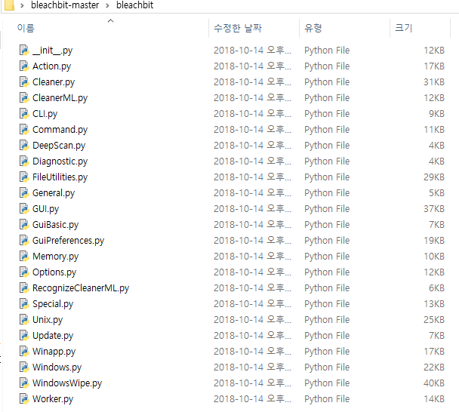
02
#공개SW기능분석
Bleachbit 폴더 분석
Notes:
Bleachbit폴더에 있는 23개의 파이썬 파일 중 action, cleaner, cleanerML 파일에 대해 말씀드리겠습니다

Slide 8
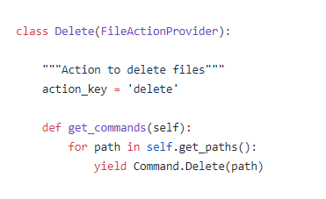
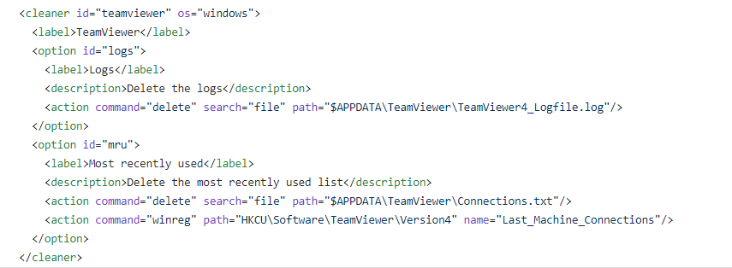
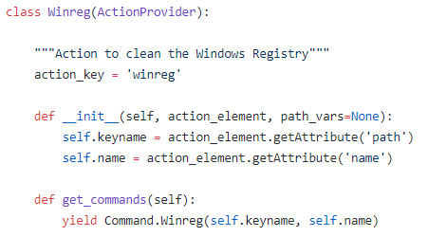
02
#공개SW기능분석
Bleachbit 폴더 Action.py파일 분석
정리를 수행하는 클래스와 함수가 정의된 파일
Notes:
Action.py파일은 정리를 수행하는 클래스와 함수가 정의된 파일입니다
왼쪽에는 action.py파일의 일부 코드를 가져온 것입니다. Delete클래스는 파일을 삭제하는 기능을 하고
Winreg클래스는 Windows 레지스트리를 정리하는 기능을 합니다.
이 파일에서 정의한 클래스를 오른쪽 cleaners폴더에 있는 파일에서 불러옵니다.

Slide 9
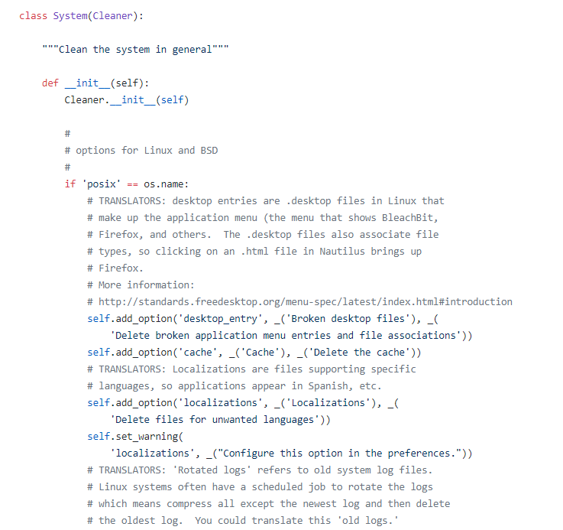
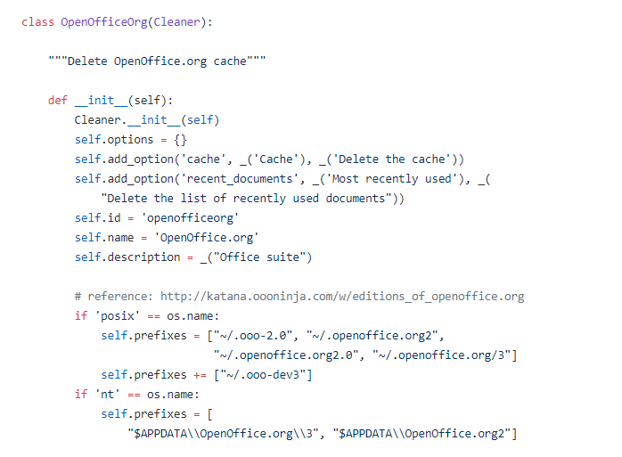
02
#공개SW기능분석
Bleachbit 폴더 Cleaner.py파일 분석
청소작업을 수행 또는 지원하는 파일
Notes:
Cleaner.py파일은 청소작업을 수행 또는 지원하는 파일입니다
위에 보이는 사진은 파일의 클래스들의 일부입니다
왼쪽 클래스는 일반적인 시스템을 청소하는 system 클래스입니다.
먼저 함수를 초기화한 뒤 cleaners 폴더에 있는 클리너 파일들에서 option_id를 선언하면서 수행할 명령을 내리면 수행할 명령을 가져와 실행합니다.
오른쪽 클래스는 오피스 제품군인 openOffice.org을 청소하는 openofficeorg 클래스입니다
실행원리는 system클래스와 같습니다.

Slide 10
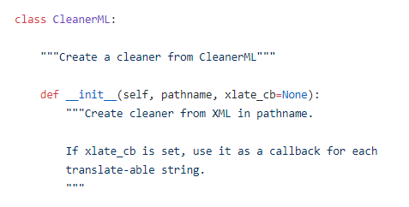
02
#공개SW기능분석
Bleachbit 폴더 CleanerML.py파일 분석
CleanerML에서 cleaner를 만드는 파일
CleanerML로부터
Cleaner 생성하는 클래스
Notes:
Bleachbit은 CleanerML이라는 마크 업 언어로 작성된 클리너들이 모여 있는 프로그램입니다.
cleanerML.py에서는 cleanerML로부터 cleaner를 만듭니다. 이 파일을 통해 만들어진 클리너들은 다음 페이지에서 소개해드릴 cleaners 폴더에 있는 파일들 입니다.

Slide 11
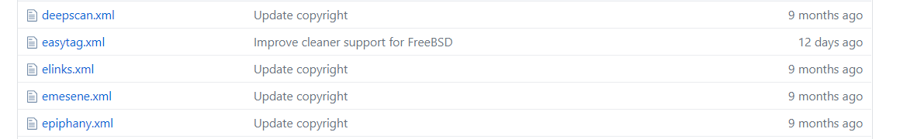
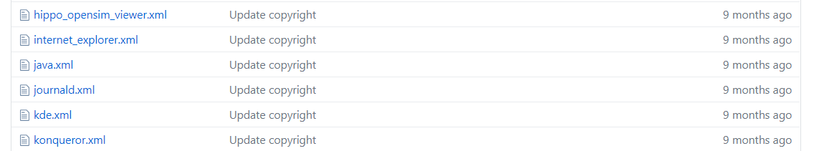
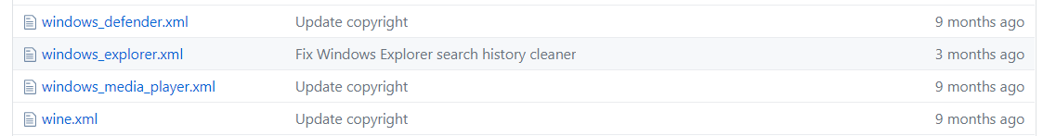
02
#공개SW기능분석
Cleaners 폴더 분석
Notes:
Cleaners폴더에는 84개의 클리너 목록이 xml파일로 존재하는 폴더입니다.
여기서는 deepscan, window-explorer, internet-explorer를 보여드리겠습니다
쉽게 설명드리기 위해 블리치비트 실행화면과 함께 보여드리겠습니다.

Slide 12
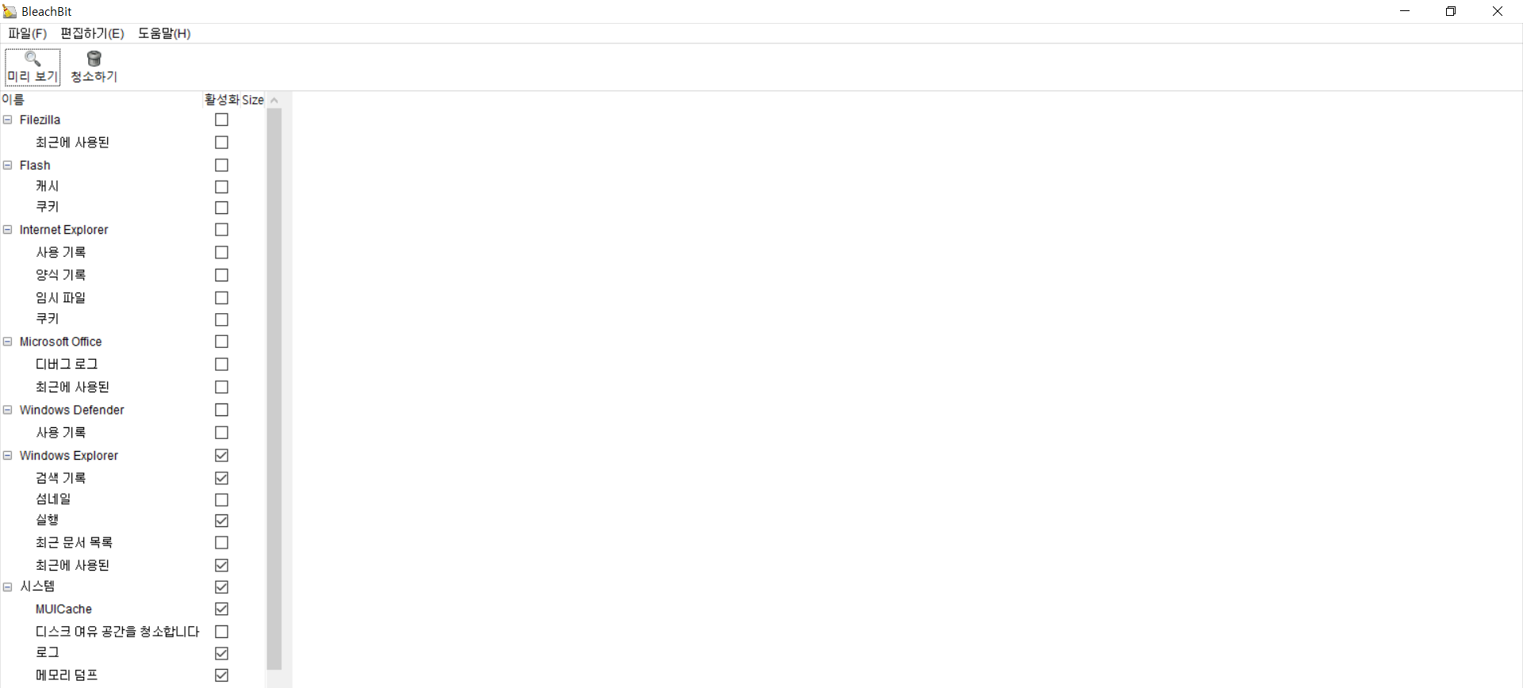
02
#공개SW기능분석
메인창
Notes:
블리치비트 메인 창입니다. 블리치비트는 몇 개의 통상적으로 설치된 프로그램을 탐지하여 각 프로그램의 특정한 옵션을 보여줍니다.
기본 4개의 클리너(deepscan, 인터넷 익스플로러, 시스템, 윈도우 익스플로러)가 있지만, 컴퓨터에 설치된 프로그램이 많은 경우 사진처럼 더 많은 프로그램이 표시됩니다.
저기 있는 클리너들이 cleaners 폴더에 있는 파일들입니다.

Slide 13
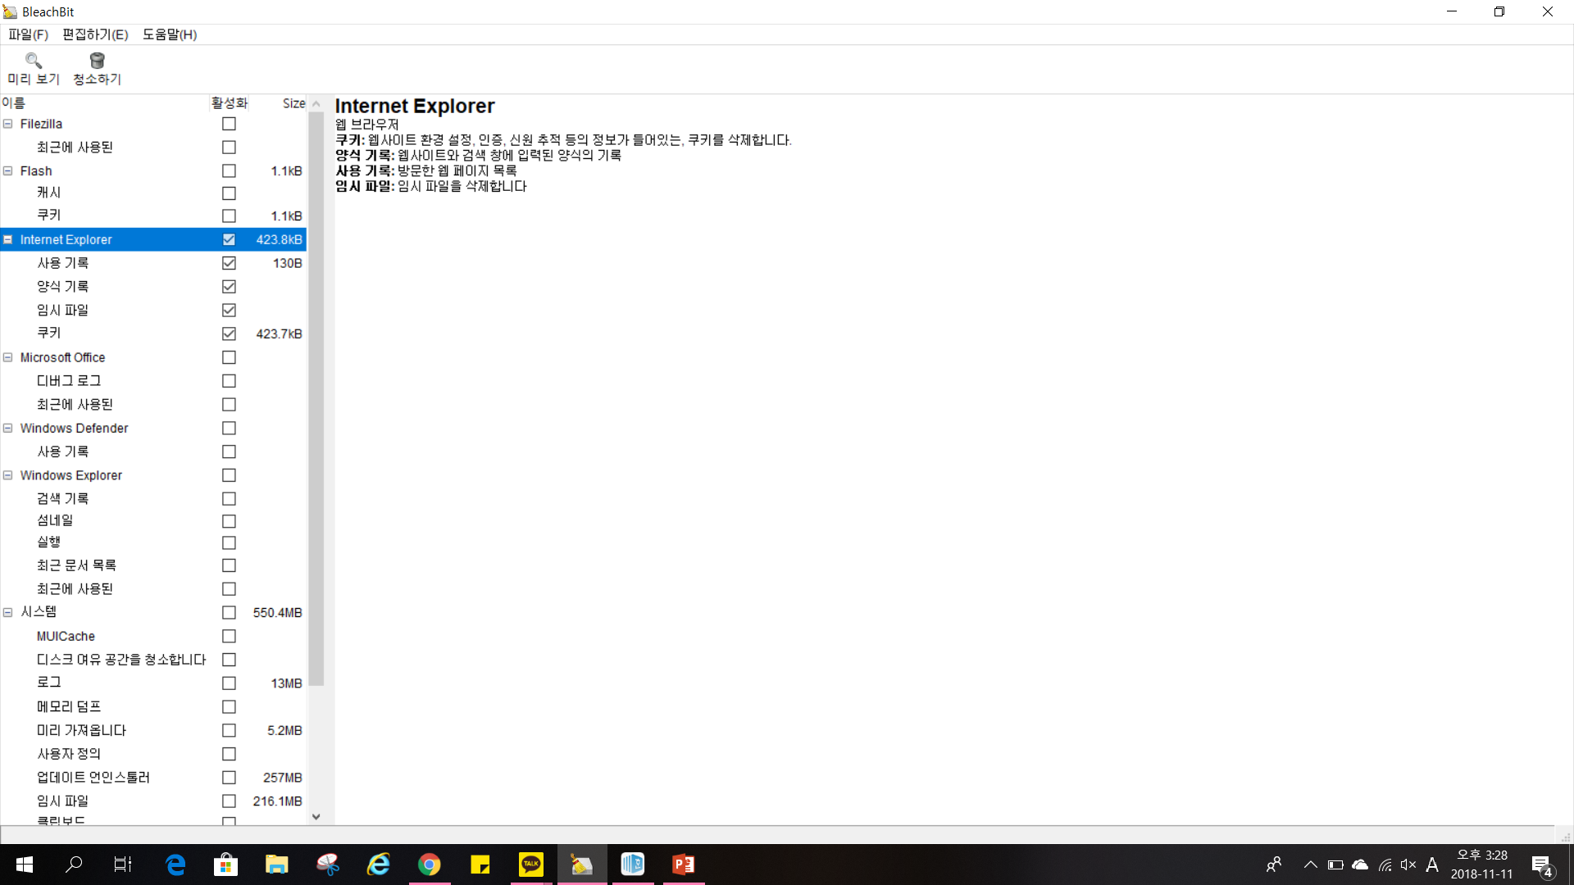
02
#공개SW기능분석
클리너 및 옵션 리스트
Notes:
클리너 및 옵션 리스트입니다. 가장 기본이 되는 클리너들을 설명 드리겠습니다 cleaners폴더에는 크롬.xml, 파이어폭스.xml 등 다양한 웹 브라우저 관련 클리너가 있었는데요, 그 중 가장 기본인 인터넷 익스플로러 클리너입니다.
인터넷 익스플로러를 청소하는 기능으로 쿠키, 양식 기록, 사용 기록, 임시 파일을 삭제할 수 있습니다.
옆에 size는 제가 미리보기를 시행한 결과 복구될 디스크 공간들입니다.

Slide 14
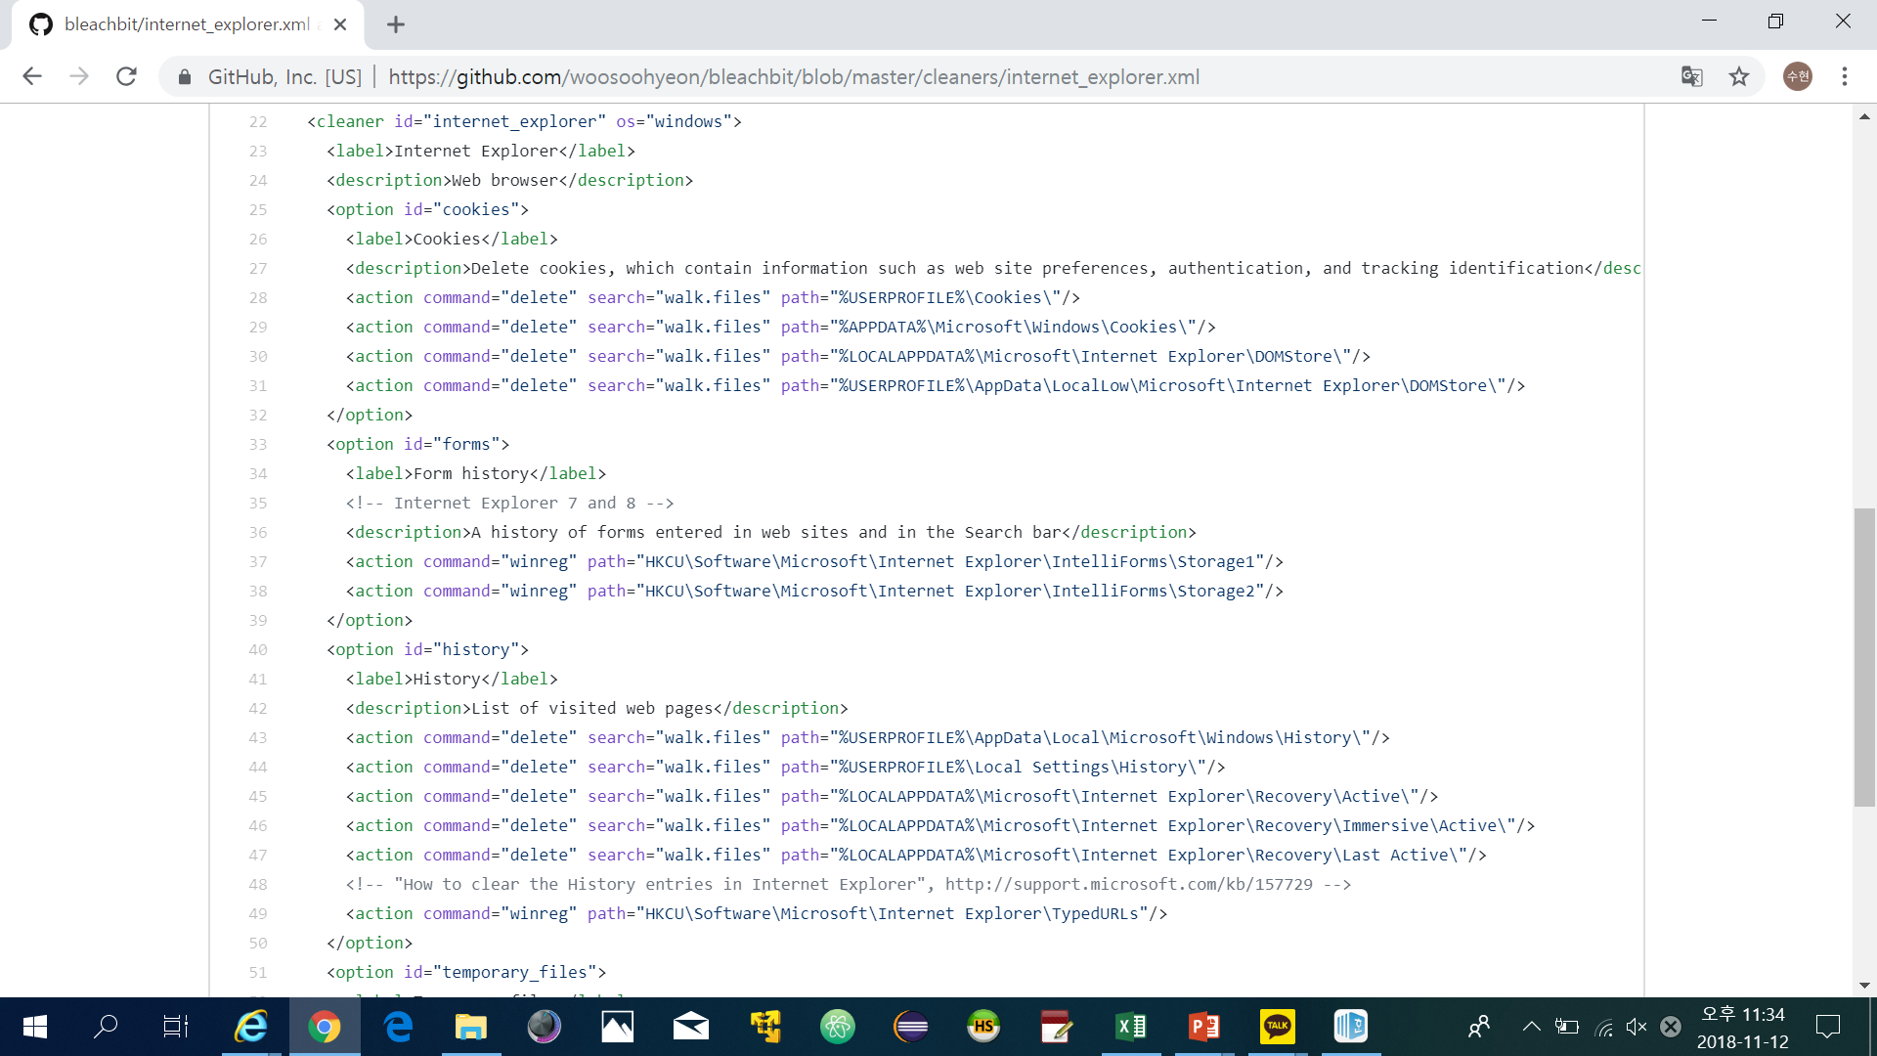
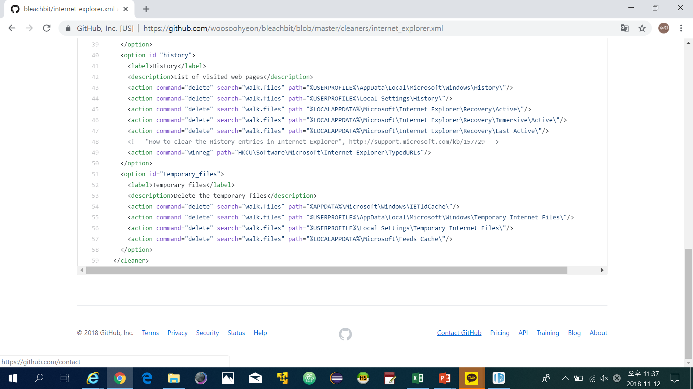
웹사이트 쿠키 삭제
웹사이트와 검색 창에 입력된 양식의 기록 삭제
방문한 웹페이지 목록 삭제
임시 파일 삭제
Notes:
internet explorer 클리너의 주요 기능들을 나타내는 코드들을 보여드리겠습니다.
위에 코드를 보시면 웹사이트 쿠키, 양식 기록, 방문한 웹페이지 목록, 임시파일을 삭제하는 기능들로 이루어져 있다는 것을 알 수 있습니다.

Slide 15
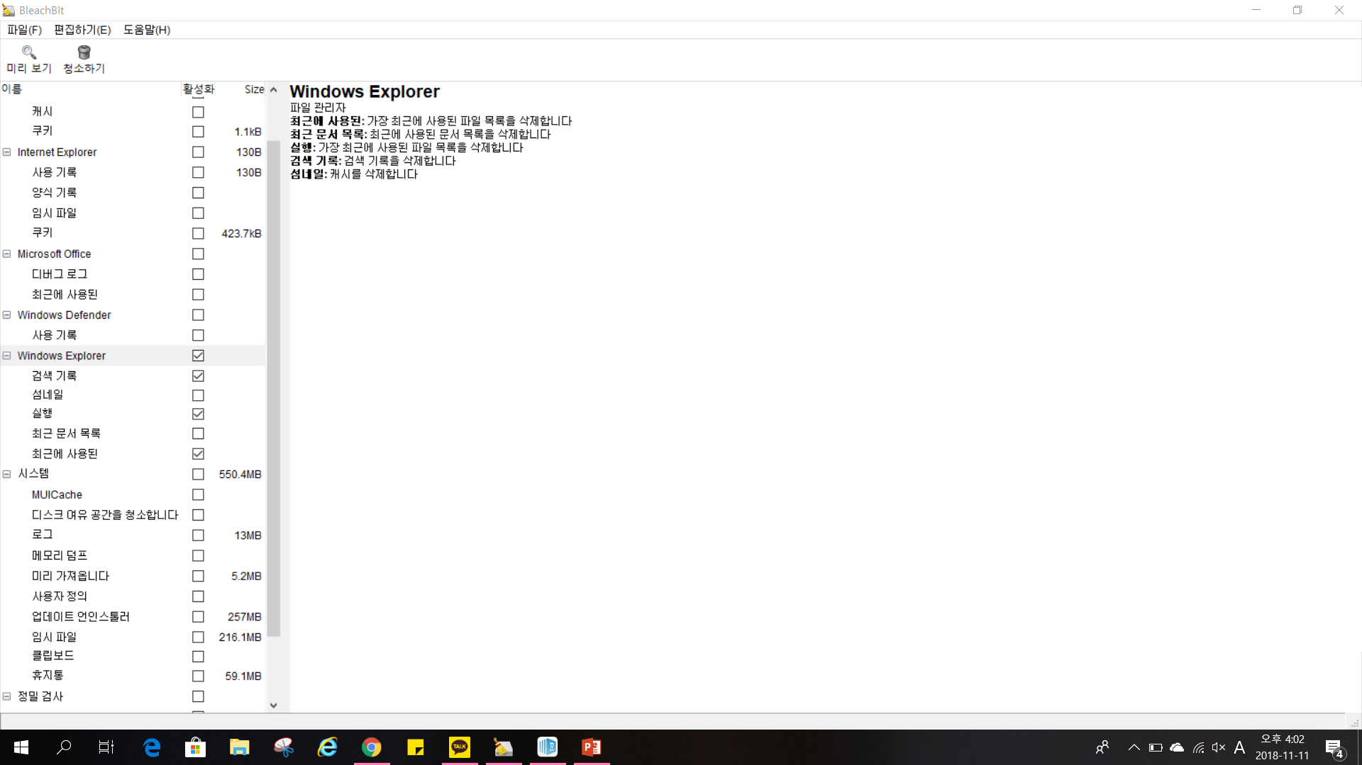
02
#공개SW기능분석
클리너 및 옵션 리스트
Notes:
다음은 windows explorer 클리너입니다
파일 관리자 관련 클리너로 최근에 사용된 파일과 문서 목록, 검색 기록, 캐시를 삭제할 수 있습니다

Slide 16
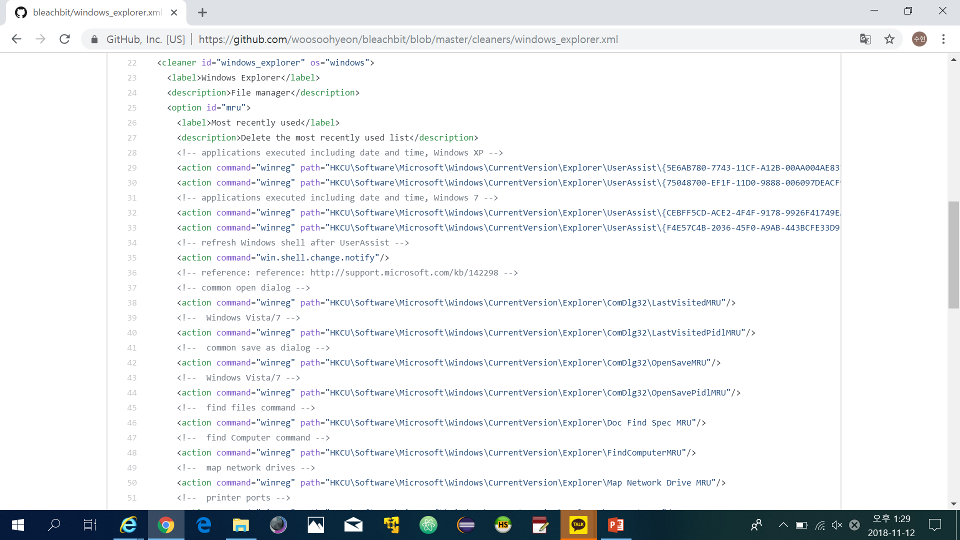
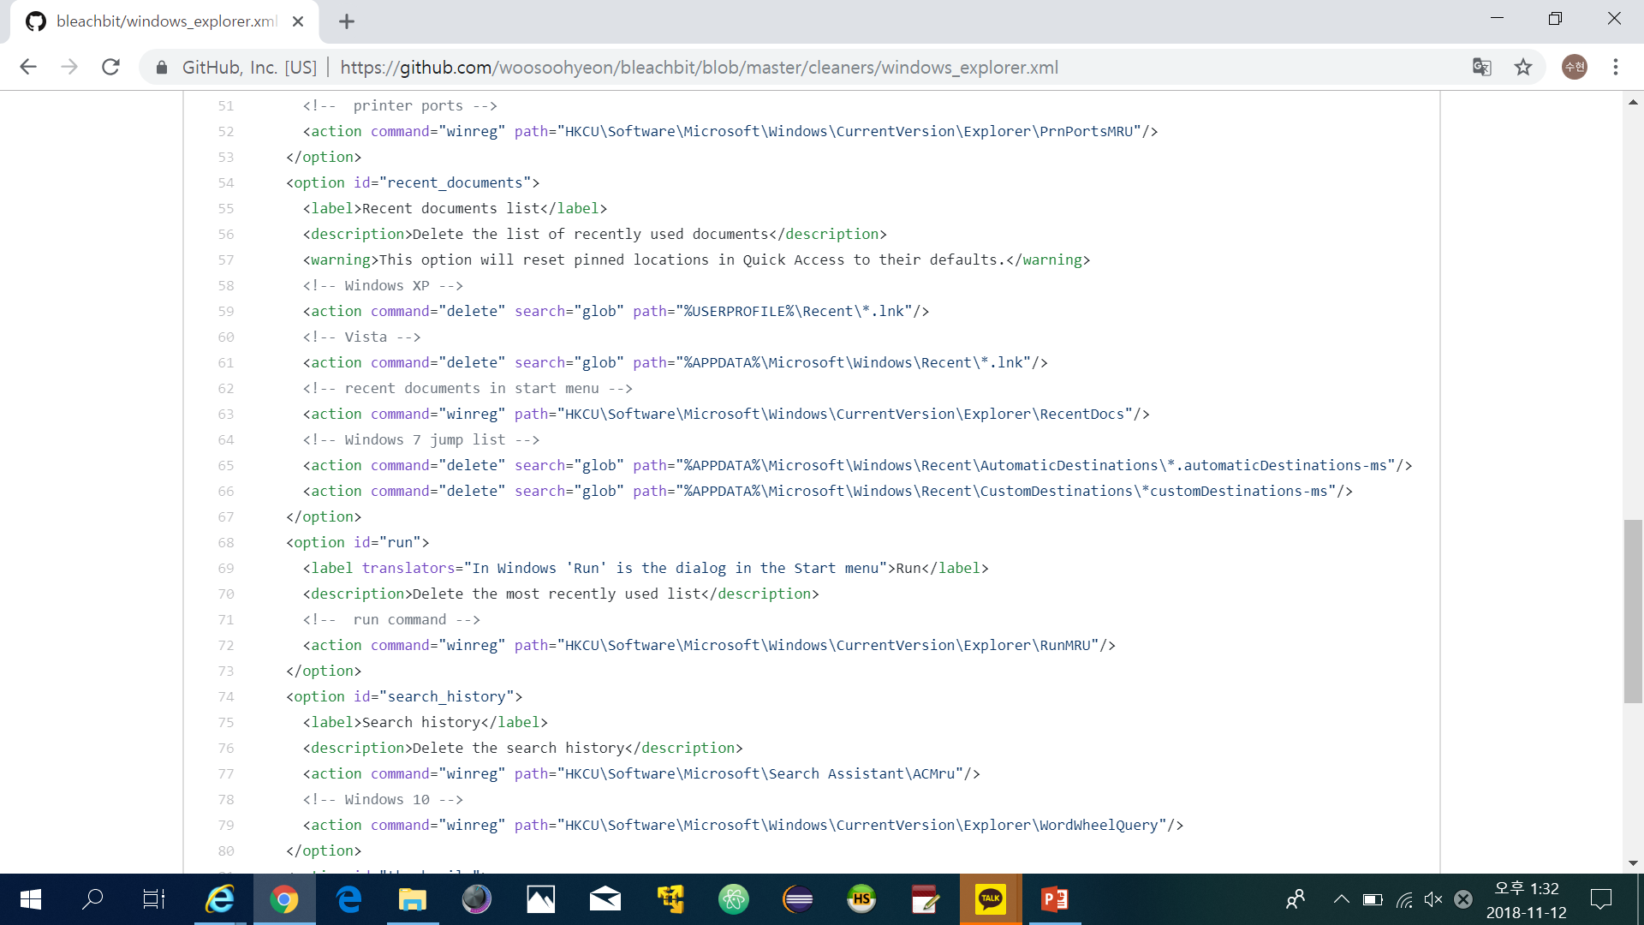
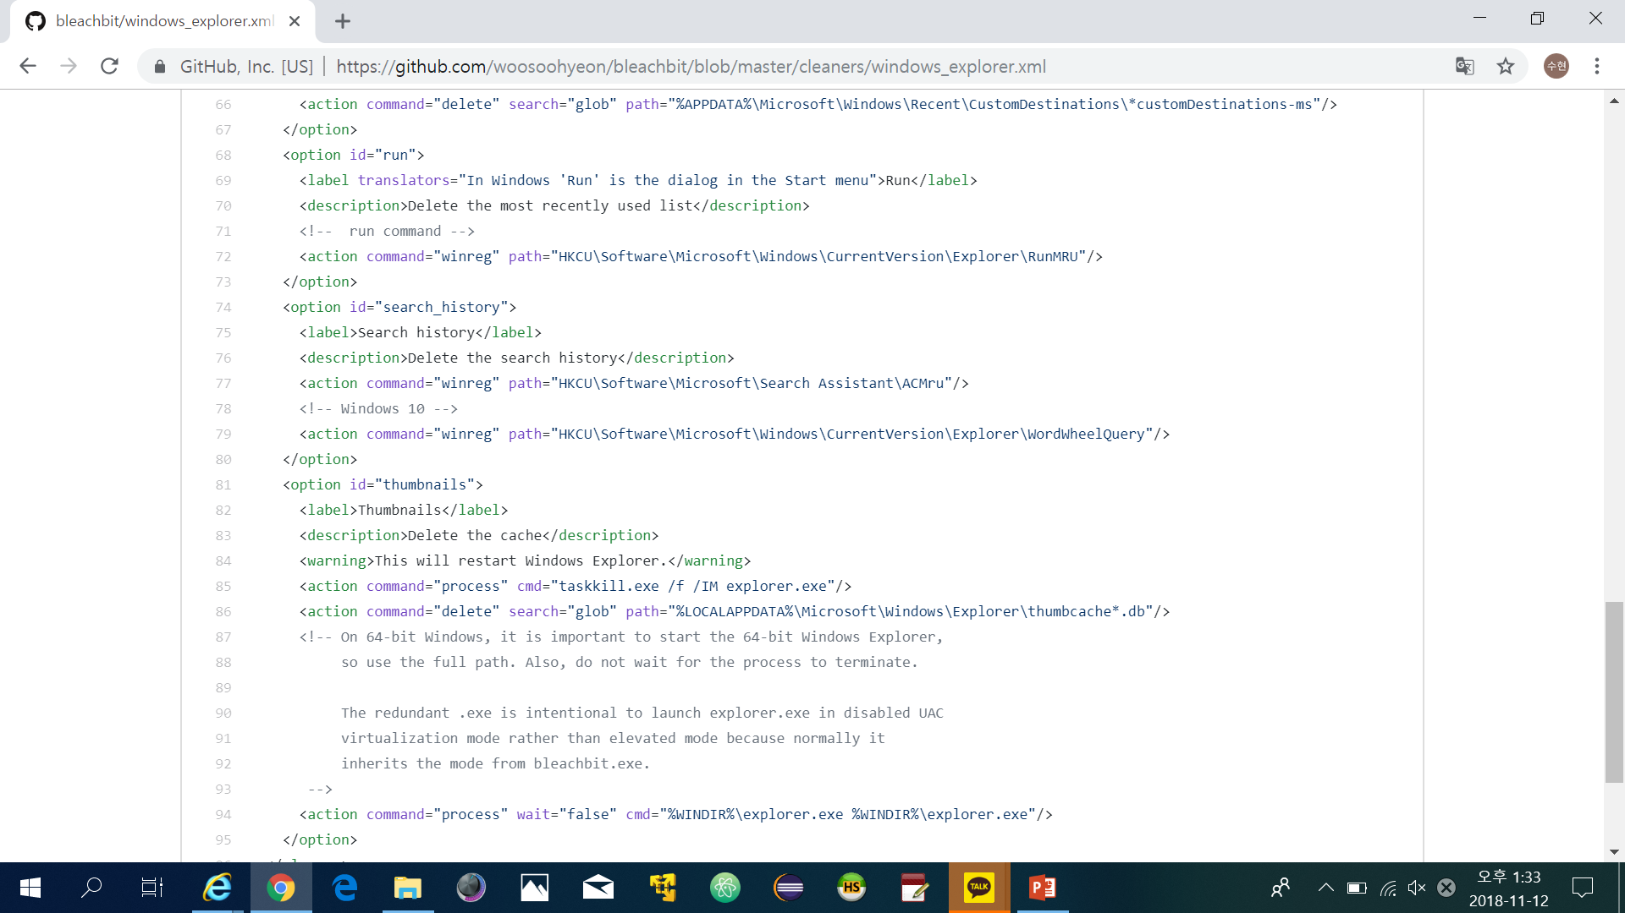
가장 최근에 사용된 파일 목록 삭제
가장 최근에 사용된 문서 목록 삭제
가장 최근에 사용된 파일 목록 삭제
검색 기록 삭제
캐시 삭제
Notes:
windows explorer 클리너의 주요 기능들을 나타내는 코드입니다.
이처럼 가장 최근에 사용된 파일과 문서 목록 삭제, 검색기록과 캐시 삭제를 하는 태그들로 이루어져 있다는 것을 확인할 수 있습니다.

Slide 17
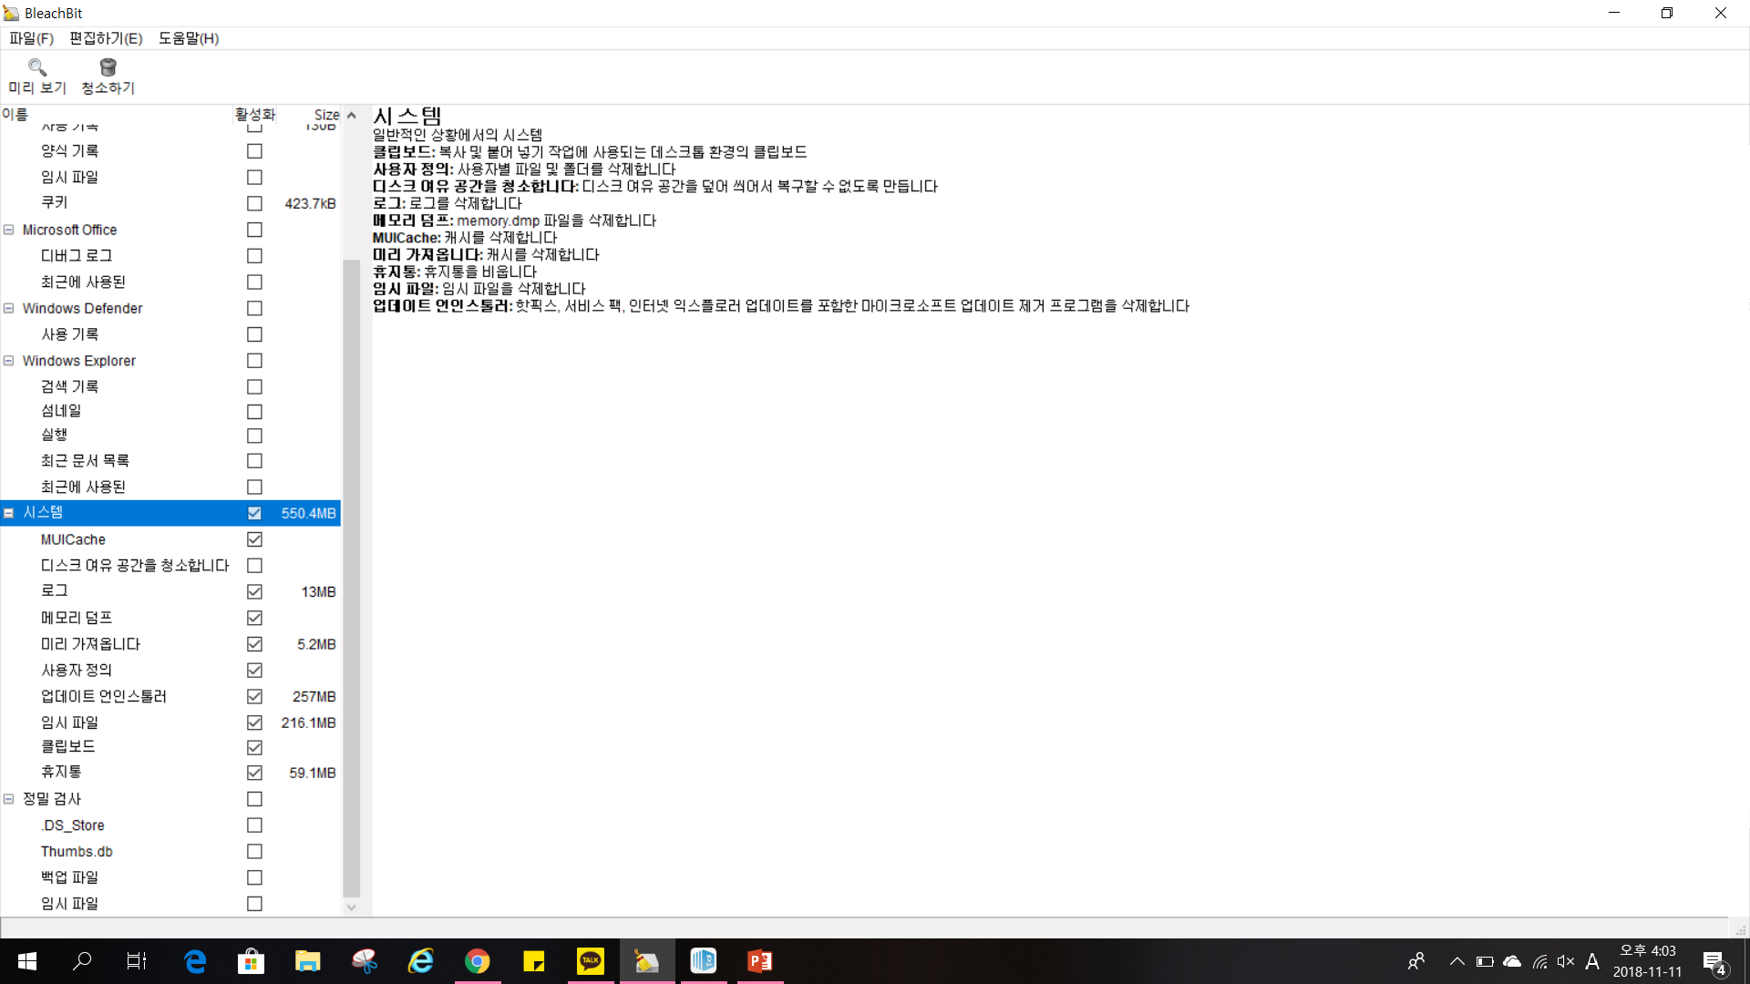
02
#공개SW기능분석
클리너 및 옵션 리스트
Notes:
다음은 시스템 클리너로 일반적인 상황에서의 시스템을 청소하는 기능인데요 클립보드, 휴지통, 임시 파일등을 삭제합니다

Slide 18
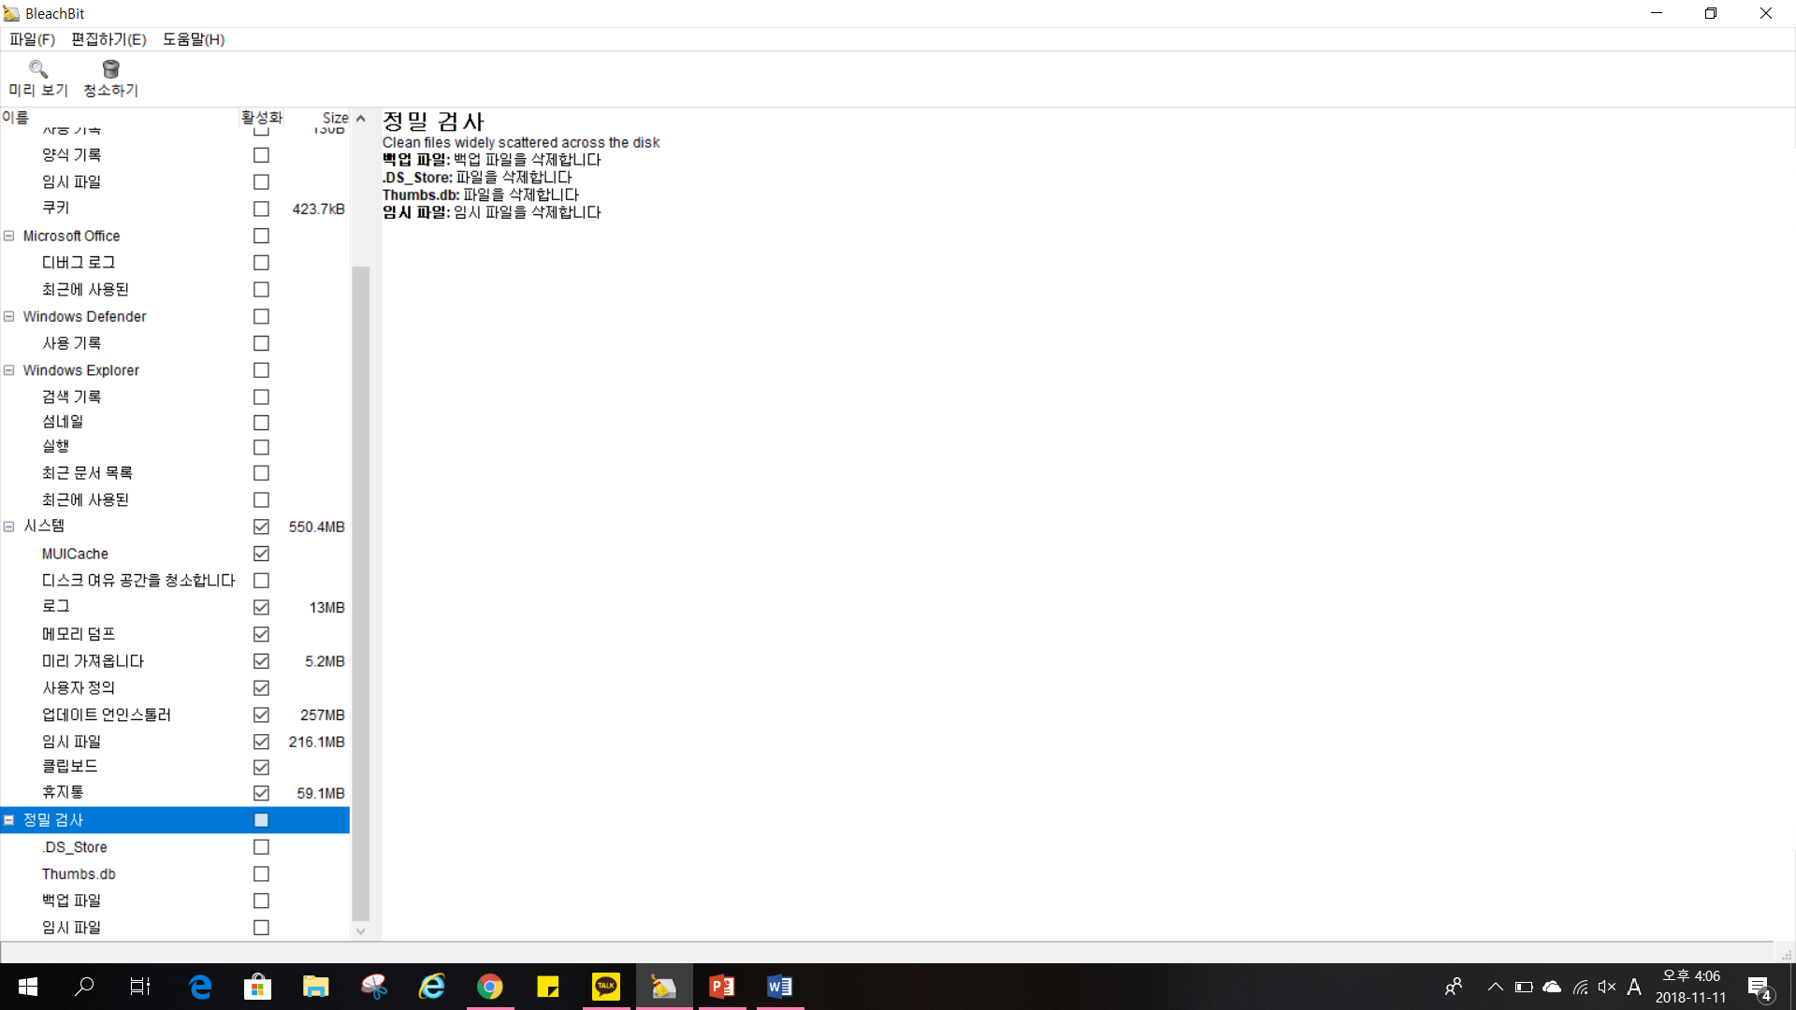
02
#공개SW기능분석
클리너 및 옵션 리스트
Notes:
마지막으로 정밀 검사인 deep scan 클리너 입니다
디스크 전체에 광범위하게 흩어져 있는 파일을 정리하는 기능으로
백업파일, 임시파일, Thumbs.db파일, .DS_Store파일을 삭제합니다
Thumbs.db파일이란 폴더를 보는 옵션을 사용할 때마다 마이크로소프트 운영체제에 의해 만들어지는 것으로 폴더안에 문서들을 미리 볼 때의 복사본을 저장하는 것인데 삭제해도 무방한 파일이고, .DS_Store파일은 맥 OS환경에서 생성되는 Thumbs.db파일 같은 것으로 필요 없는 파일로 삭제해도 되는 파일입니다.

Slide 19
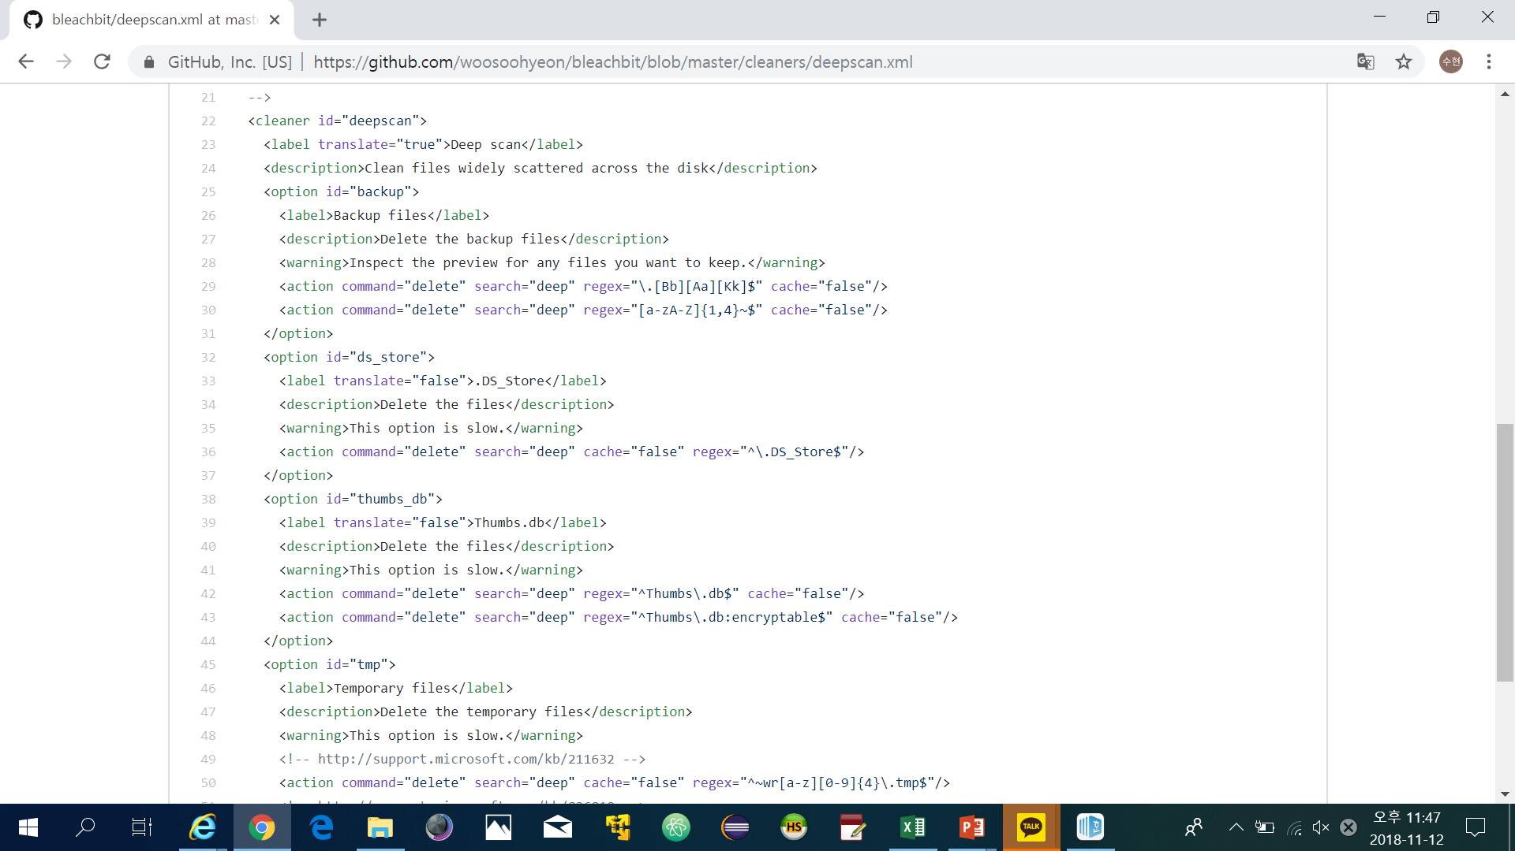
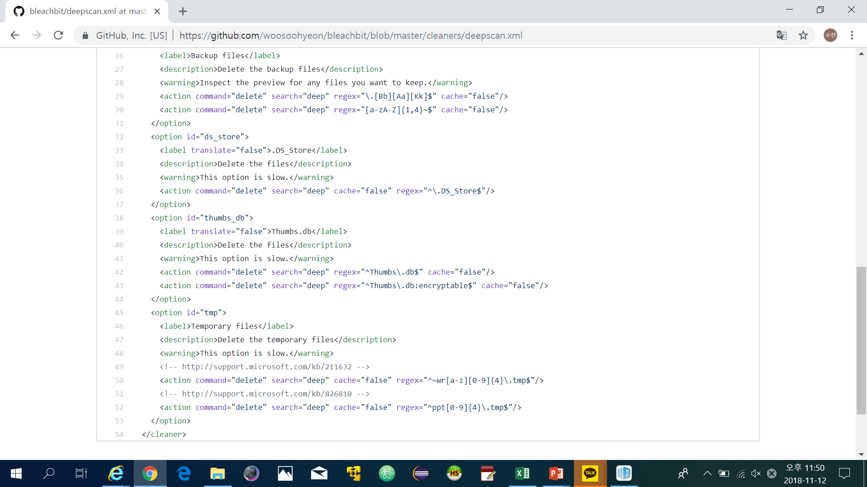
백업파일 삭제
DS_Store 삭제
파일 삭제
임시파일 삭제
Notes:
다음은 정밀검사 코드입니다. deep scan 클리너의 핵심기능인 백업파일, DS_Store, 파일, 임시파일 삭제 태그들로 이루어져 있습니다.

Slide 20
02
#공개SW기능분석
분석 결과
Cleaners 폴더 안에 있는 여러 클리너파일 내에서 BleachBit은 캐시, 쿠키 및 로그 파일과 같이 정리할 수 있는 구성 요소를 포함하는 옵션을 제공합니다.
Notes:
최종 분석해 본 결과는 다음과 같습니다.

Slide 21
03
#기능정리
Notes:
Bleachbit 기능 정리입니다.

Slide 22
03
#기능정리
1. 폴더와 파일 영구 삭제
2. 쿠키, 캐시, 암호, 사용기록, 임시파일 등 삭제
3. wipe free space (디스크 여유공간 청소)
Notes:
총 세가지로 정리할 수 있는데,
첫 번째는 사용자가 직접 자신의 컴퓨터에 불필요한 폴더 또는 파일을 선택하여 영구적으로 삭제하는 기능입니다.
두 번째는 크롬, 파이어폭스, Windows Explorer 같은 웹 브라우저의 쿠키, 캐시, 암호, 사용기록, 임시파일, 그리고 최근 사용된 파일 목록과 검색기록들을 삭제합니다.
마지막은 앞에서 설명하지 않았지만 삭제된 데이터 공간을 난수로 덮어씌워 파일의 영구 삭제를 도와주고 디스크의 여유공간을 확보하는 Bleachbit의 핵심기능인 wipe free space입니다.

Slide 23
04
#프로젝트
계획
Notes:
프로젝트 계획입니다

Slide 24
04
#프로젝트계획
일정표
 | 8주 | 9주 | 10주 | 11주 | 12주 | 13주 | 14주
계획서 발표
Oss 기능 조사
Oss 기능 발표
Oss 분석 및 보고서 작성
Oss 분석발표
추가 기능 구현
최종 보고서 작성 및 발표
Notes:
저희 조 진행 현황입니다 Oss 분석 및 보고서 작성 중에 있으며 추가 기능을 논의할 예정입니다.

Slide 25
04
#프로젝트계획
업무분담
이름 | 역할
강성욱 | 프로그램 분석 및 개발, bleachbit분석
권희철 | 프로그램 분석 및 개발, test분석
김서연 | 프로그램 분석 및 개발, cleaners, windows분석
우수현 | 프로그램 분석 및 개발, cleaners, windows분석
Notes:
추가된 업무 분담입니다.

Slide 26
05
#참고자료
Notes:
참고자료입니다

Slide 27
#참고자료
05
https://docs.bleachbit.org/
http://slownews.kr/57110
Notes:
참고자료입니다

Slide 28
#감사합니다
Notes:
이상 2조 발표를 마치겠습니다. 감사합니다.

